Slide 1
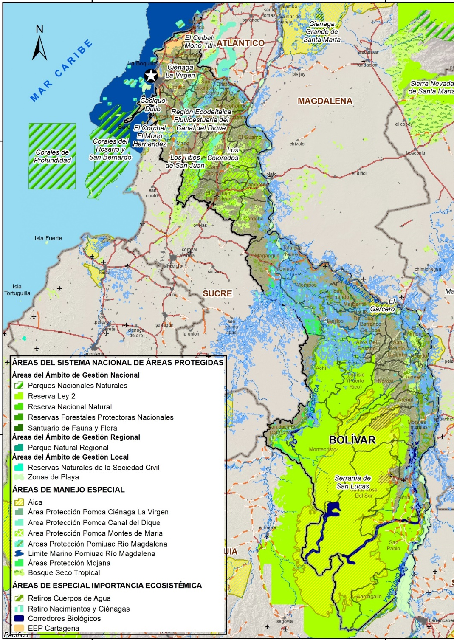
ESTRUCTURA ECOLÓGICA PRINCIPAL DE BOLÍVAR
Contaminación por vertimientos y residuos sólidos
Deforestación, ocasionando aumento en las amenazas (Erosión, Deslizamientos… etc.)
Explotación de los recursos naturales.
Degradación del atractivo paisajístico y turístico.
Contaminación por vertimientos y residuos sólidos a los cuerpos de agua
Conflictos por uso de suelo.
PROBLEMÁTICAS AMBIENTALES
Fuente: Elaborado por la Secretaria de Desarrollo Regional y Ordenamiento Territorial de la Gobernación de Bolívar con base en la información del SIAC-SPNN-IGAC-RUNAP-SINAP-LEY 2da DE 1959, 2018.

Slide 2
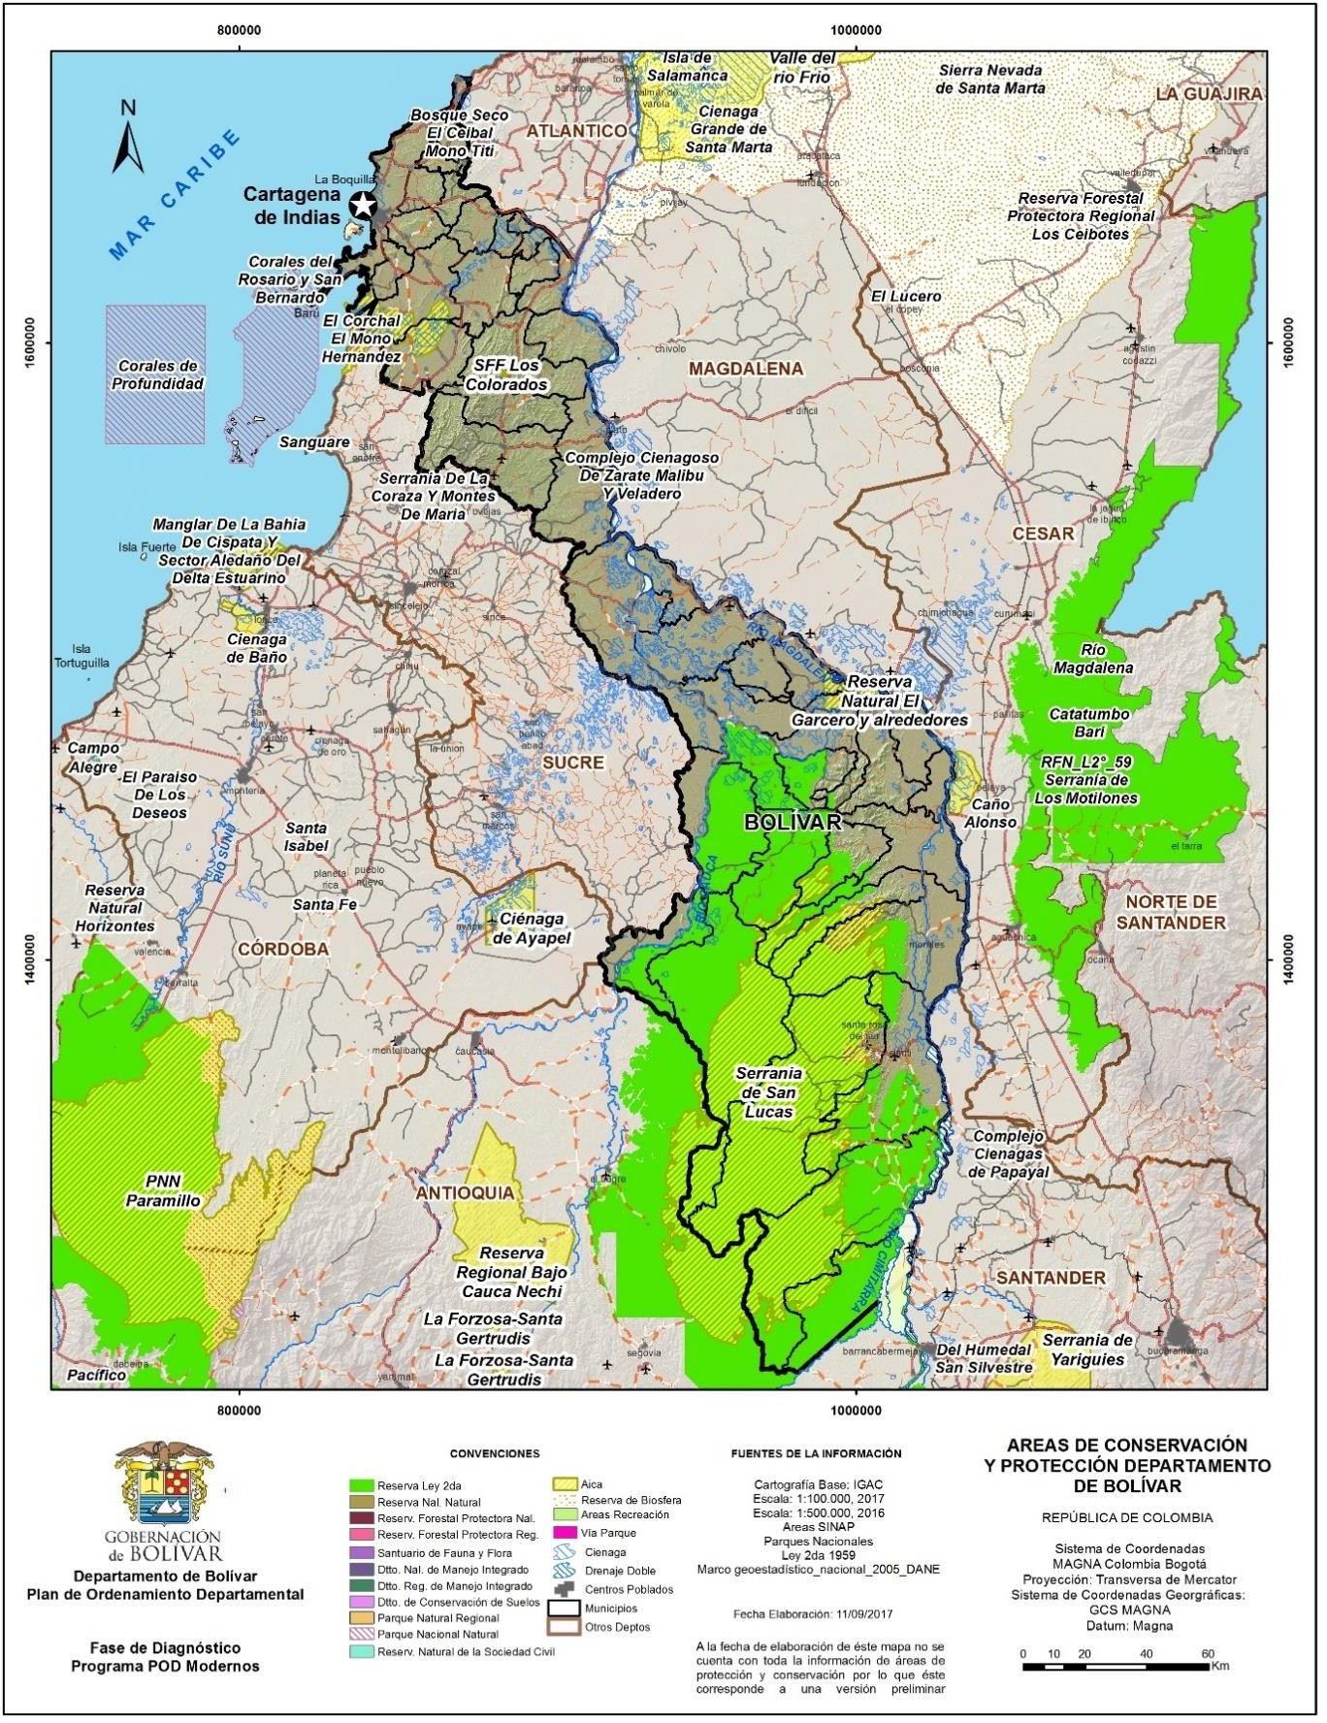
ÁREAS DE PROTECCIÓN Y CONSERVACIÓN
Parques Nacionales Naturales (4)
Parque Nacional Natural Corales del Rosario y San Bernardo(120.000ha).
Parque Natural Nacional Corales de Profundidad (142.195,15 ha).
Parque Natural Regional (1)
Parque Natural Regional Bosque Seco El Ceibal-Mono Tití (300 ha).
Santuario de Flora y Fauna el Corchal Mono Hernández (3.850 ha).
Santuario de Flora y Fauna Los Colorados(1000ha).
Reservas Campesinas (2)
AICAS (3)
Santuario de Flora y Fauna el Corchal Mono Hernández (3.850 ha).
Reserva Natural el Garcero (600 ha).
Serranía San Lucas (1.140.519,53).
Reserva Campesina Arenal – Morales (29.110 ha).
Reserva Campesina del Valle del Río Cimitarra (184.000 ha).
Fuente: Elaborado por la Secretaria de Desarrollo Regional y Ordenamiento Territorial de la Gobernación de Bolívar con base en la información del SIAC-SPNN-IGAC, 2017

Slide 3
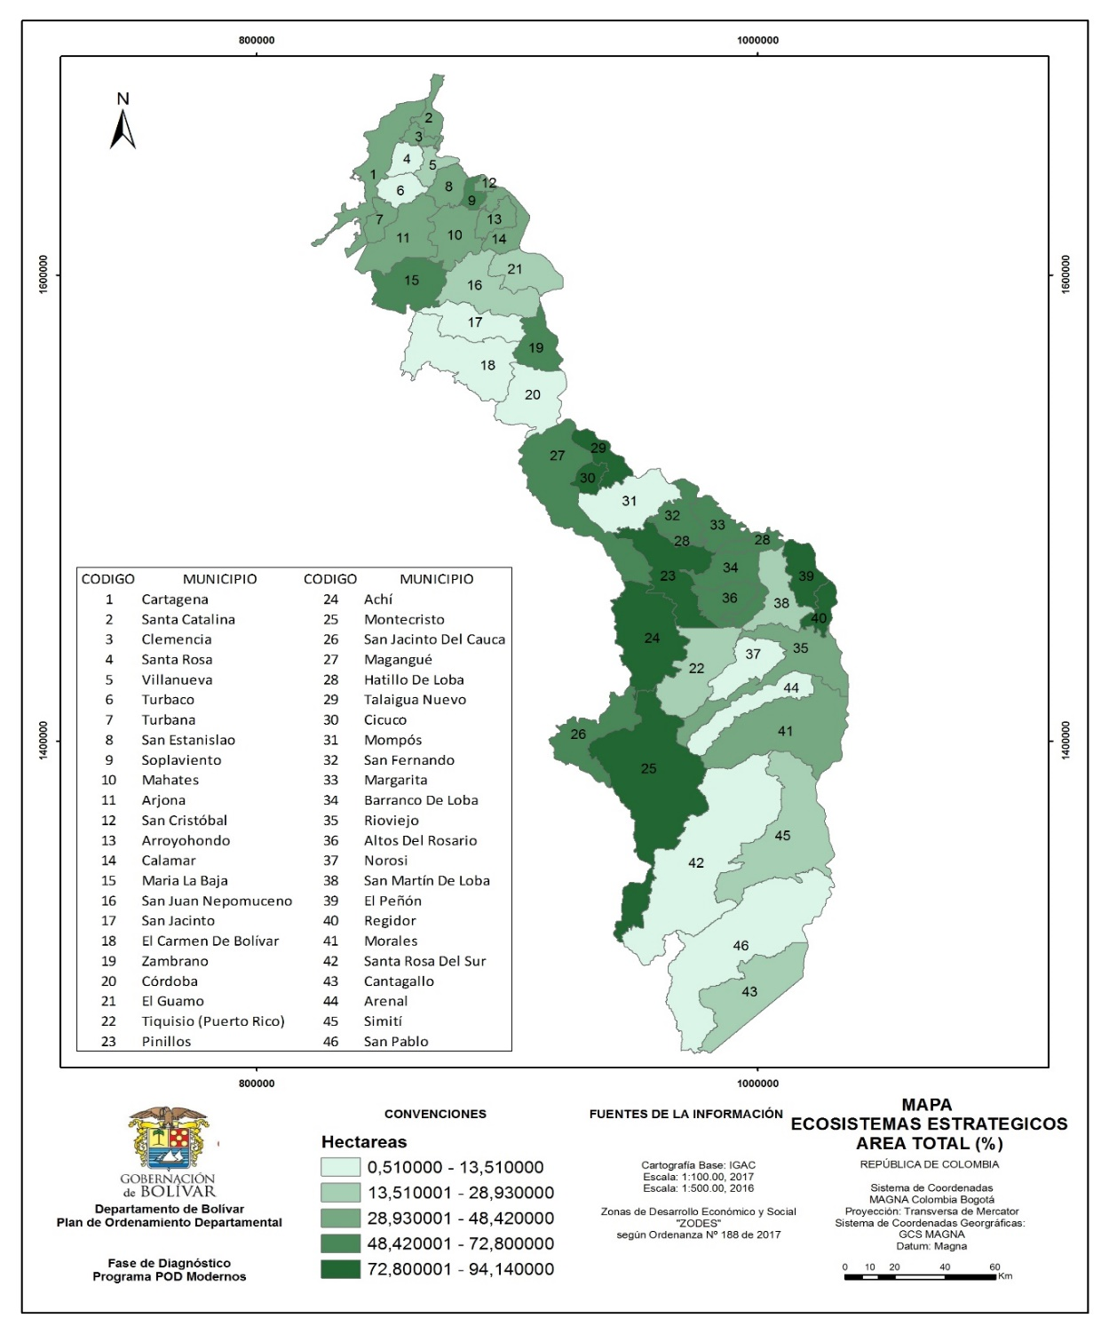
ECOSISTEMAS ESTRATEGICOS MUNICIPALES
Área porcentual total de los ecosistemas estratégicos conformada por:
Humedales
Bosque Seco Tropical
Manglares
Fuente: Elaboración propia con base en la información de las fichas municipales del DNP, 2017.

Slide 4
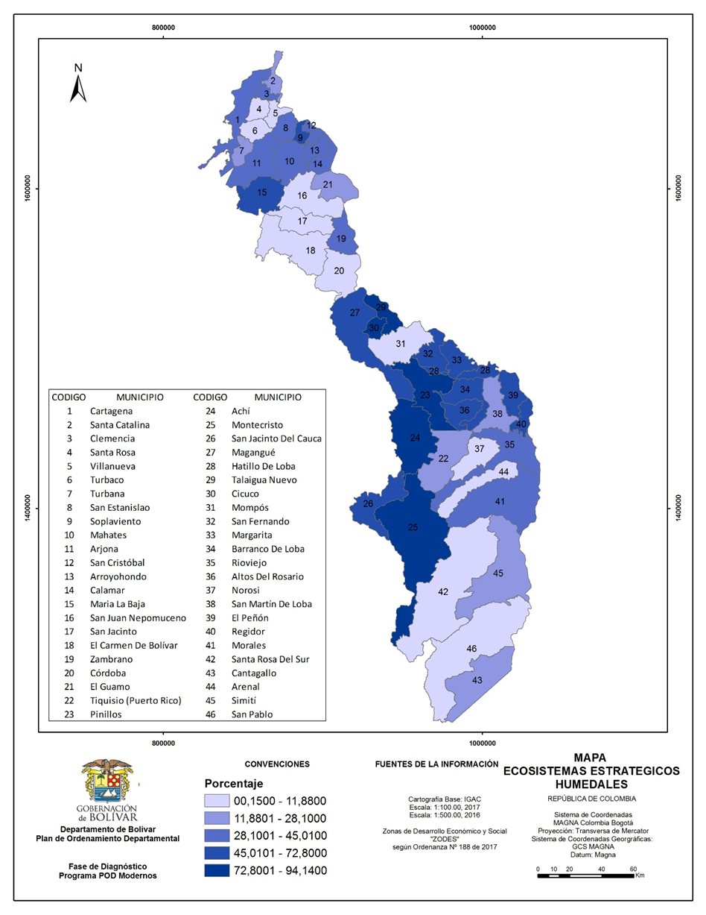
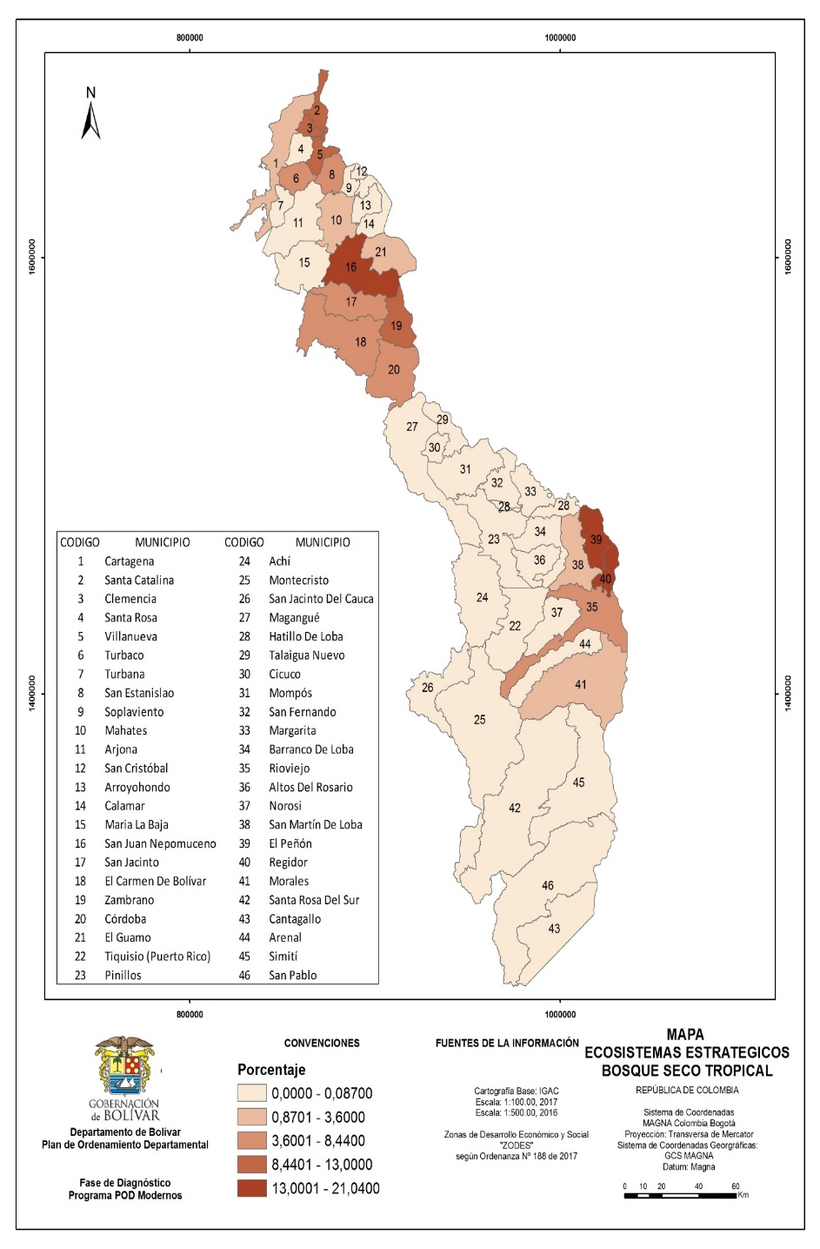
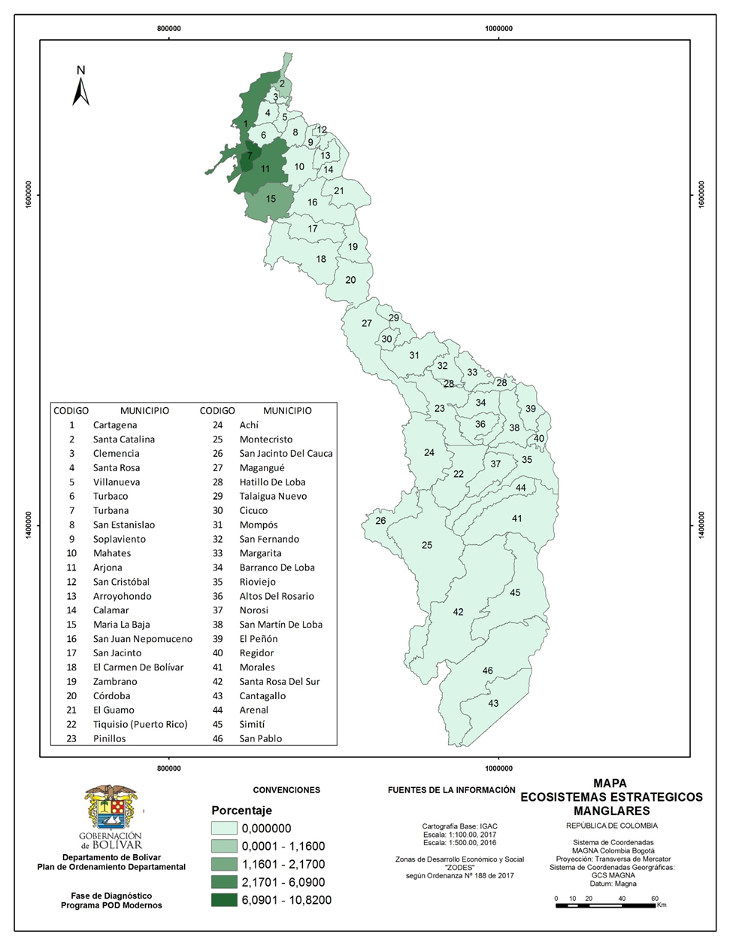
HUMEDALES
BOSQUE SECO TROPICAL
MANGLARES
Fuente: Elaboración propia con base en la información de las fichas municipales del DNP, 2017.

Slide 5
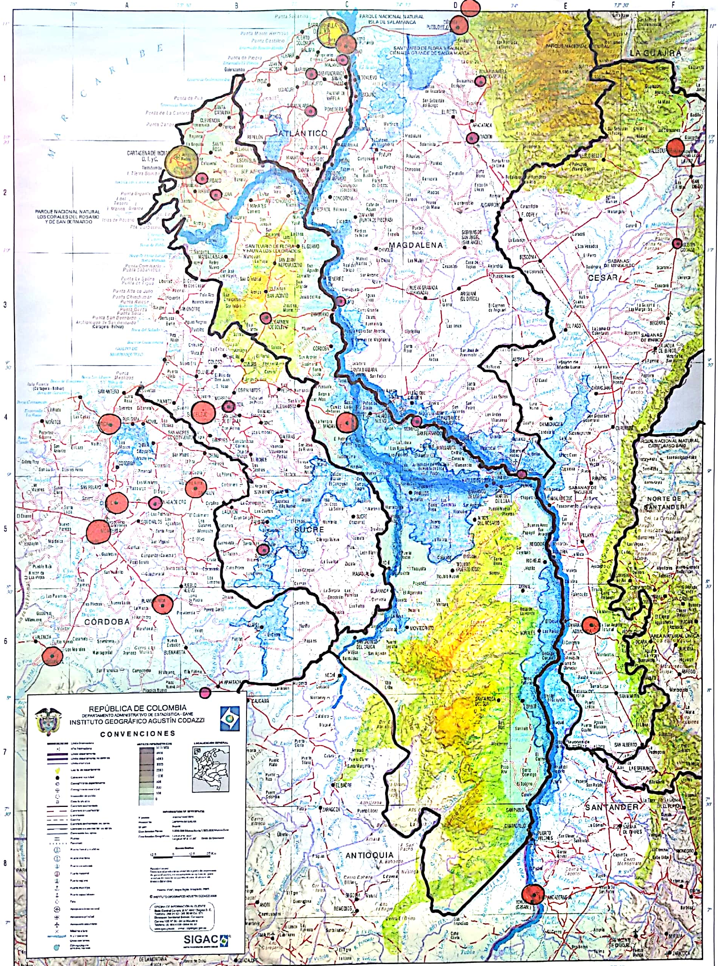
HIDROGRAFÍA PRINCIPAL DE BOLÍVAR
Canal del Dique
Río Magdalena
Río Magdalena
Brazo de Loba
Complejo de Humedales de la Mojana y Depresión Momposina
Río Cauca
Fuente: Elaborado por la Secretaria de Desarrollo Regional y Ordenamiento Territorial de la Gobernación de Bolívar con base en la información del IGAC, 2003.

Slide 6
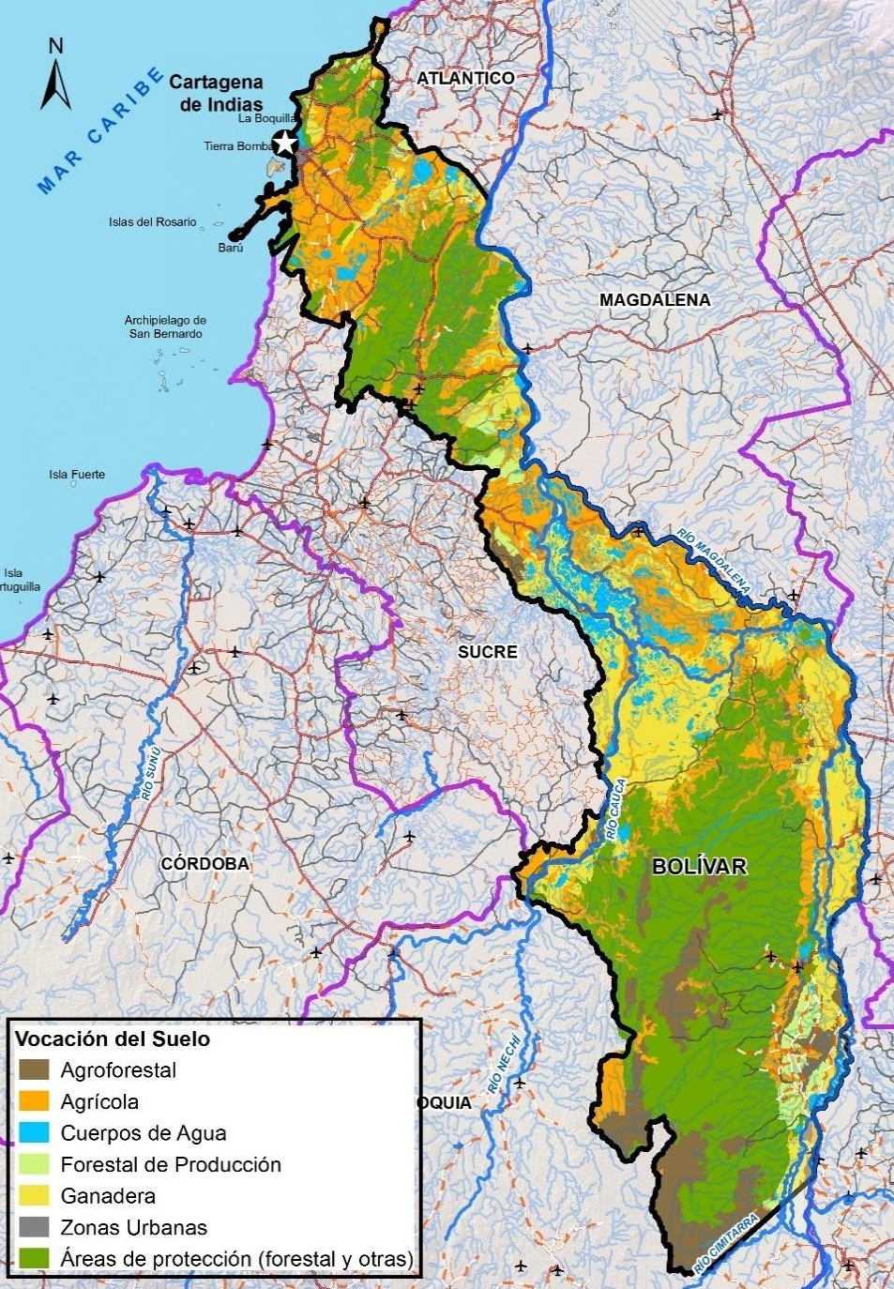
VOCACIÓN DE SUELO
EL 47,8% restante del territorio corresponde a cuerpos de agua, áreas de protección y zonas urbanas.
Fuente: Elaboración propia con base en la información IGAC- UPRA 2012.

Slide 7
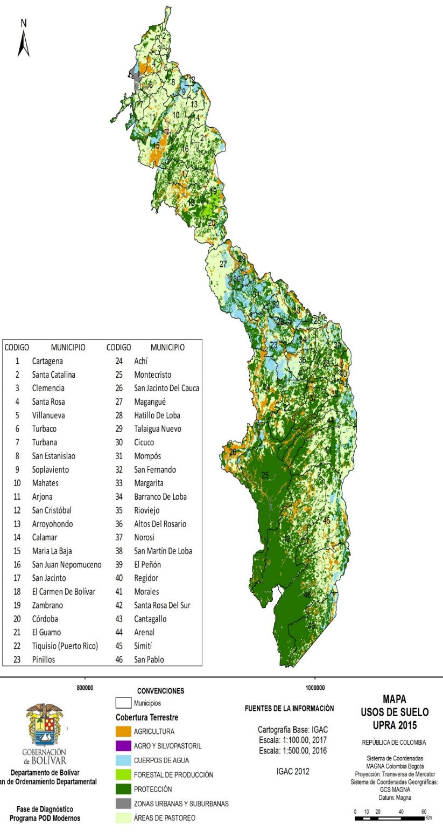
USO ACTUAL DE SUELO
Agrícola | 688.978 ha
Ganadera | 401.658 ha
Forestal de Producción | 60.339 ha
Agroforestal | 241.012 ha
Superficies de agua | 225.061 ha
Otras | 1'033.190 ha
Total | 2'665.496 ha
Fuente: Elaboración propia con base en la información IGAC- UPRA 2012.

Slide 8
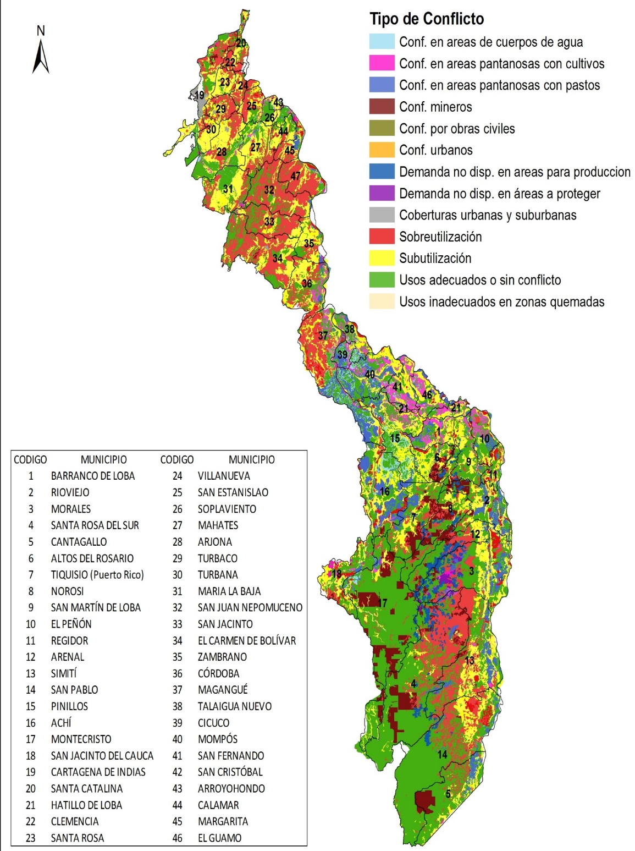
CONFLICTOS DE USO DEL SUELO
Uso Adecuado | 1'164.881 ha
Sobreutilización | 873310 ha
Subutilización | 552.762 ha
Zonas urbanas y áreas sin información | 74.544 ha
Total | 2'665.496 ha
Fuente: Elaboración propia con base en la información IGAC- UPRA 2012.

Slide 9
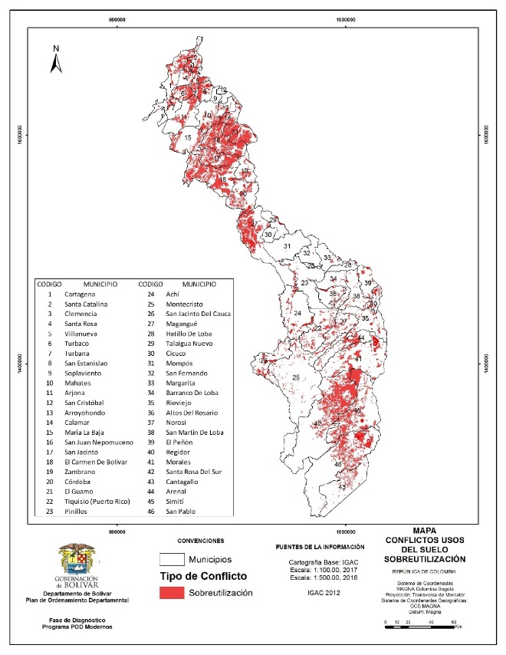
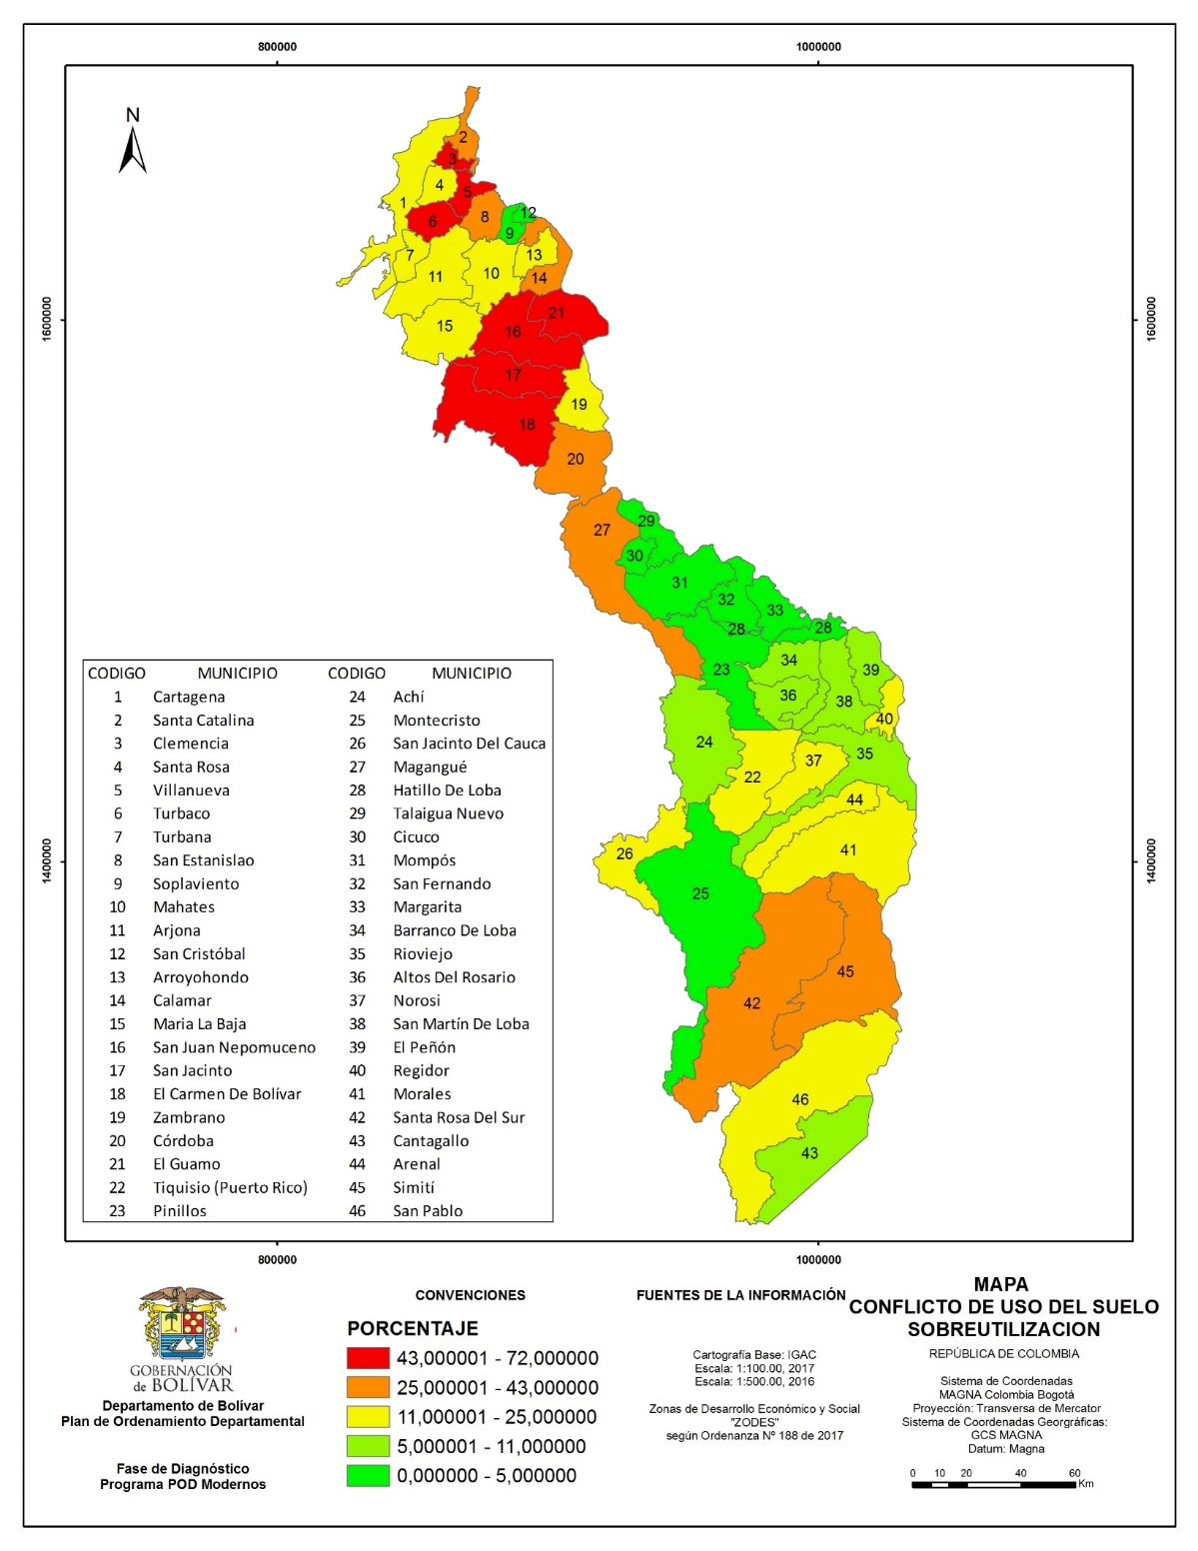
Sobreutilización
Fuente: Elaboración propia con base en la información IGAC- UPRA 2012.
Fuente: Con base en la información de UPRA-2012/ Tomado del portal DNP - 2017.

Slide 10
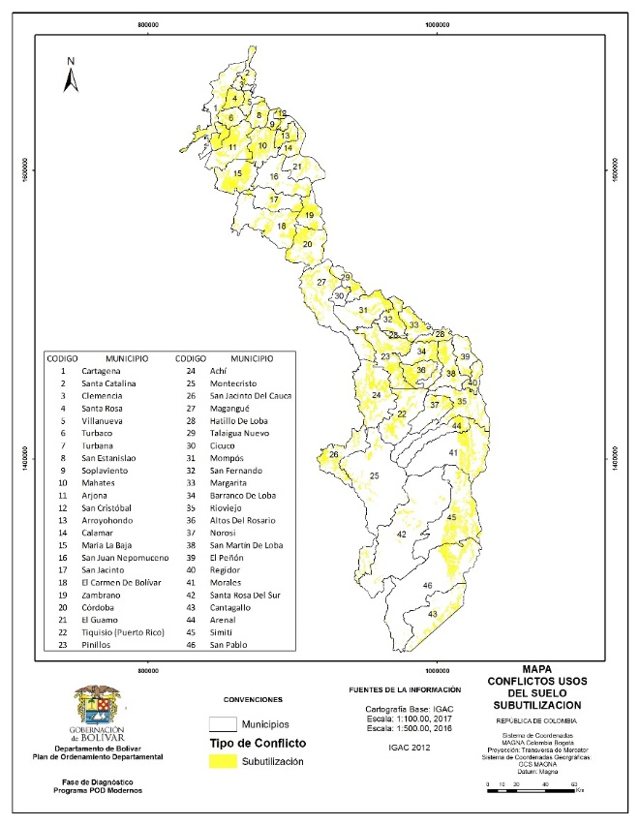
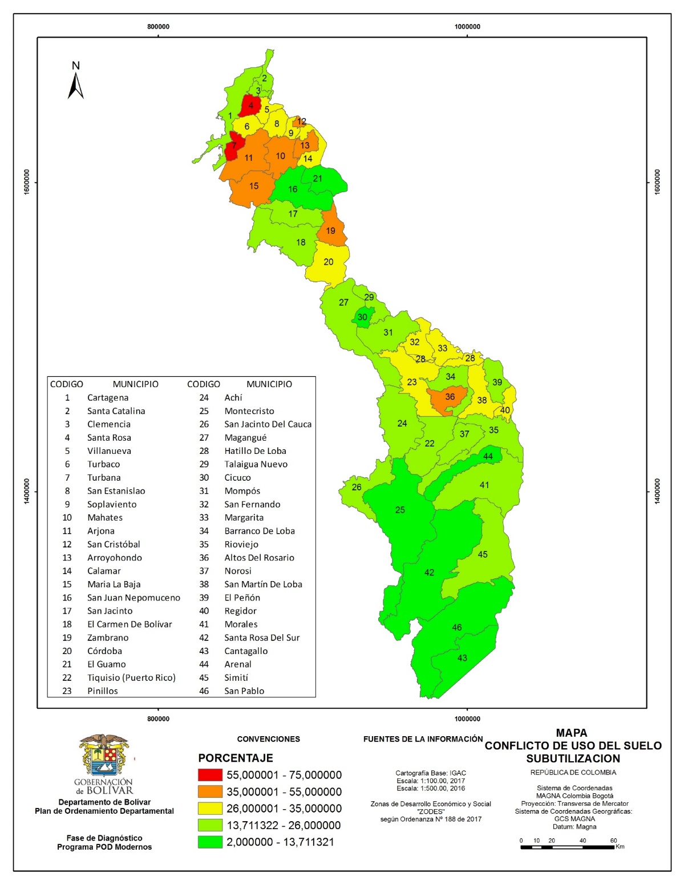
Subutilización
Fuente: Elaboración propia con base en la información IGAC- UPRA 2012.
Fuente: Con base en la información de UPRA-2012/ Tomado del portal DNP - 2017.

Slide 11
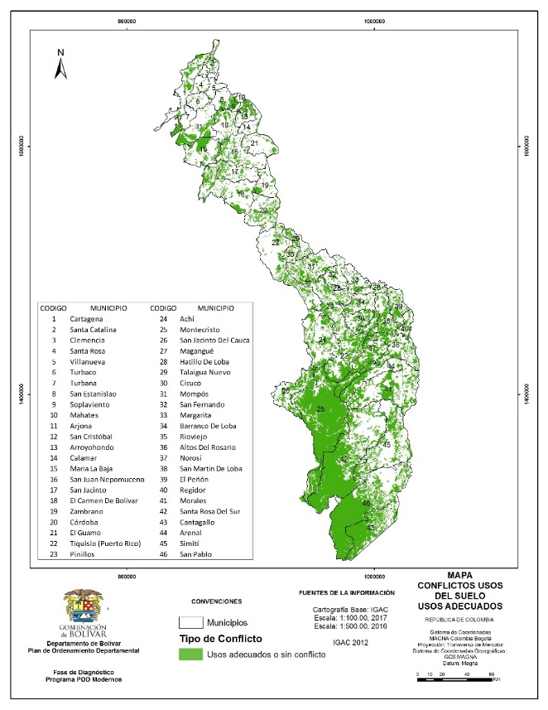
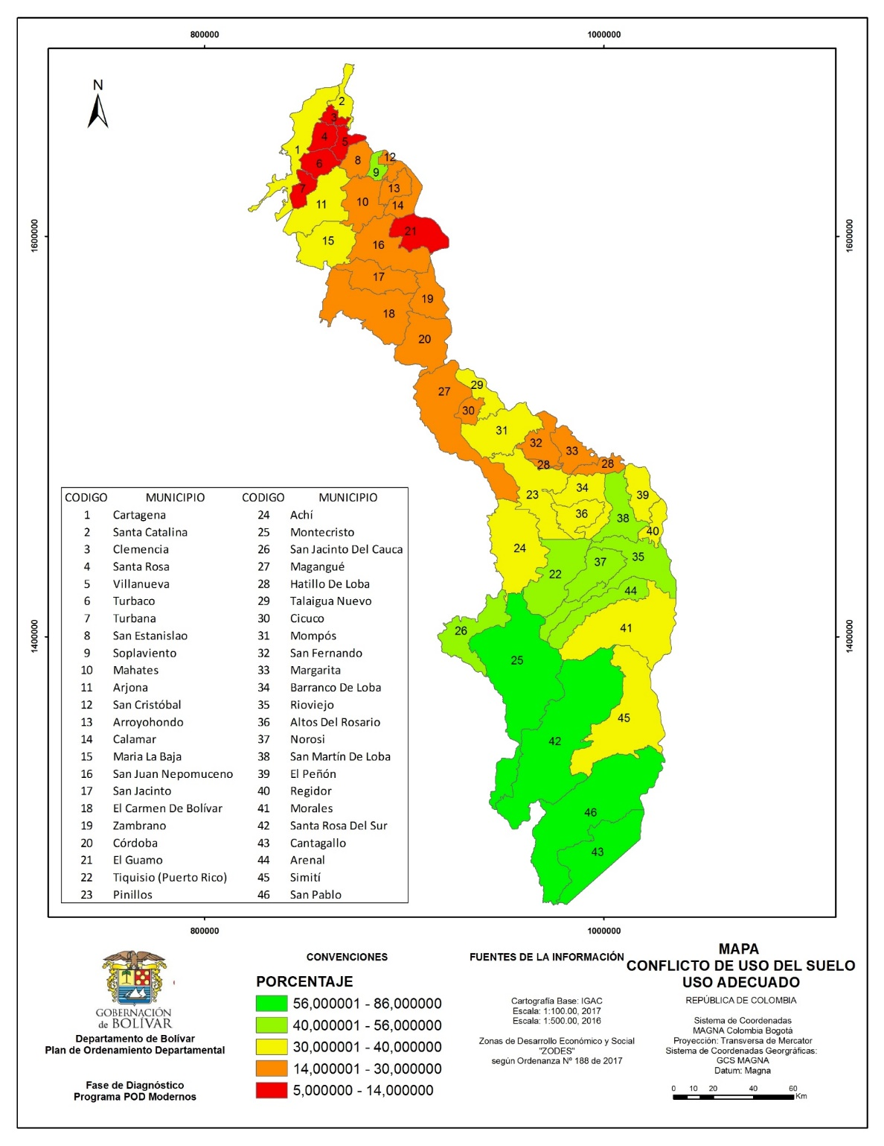
Sin Conflicto
Fuente: Elaboración propia con base en la información IGAC- UPRA 2012.
Fuente: Con base en la información de UPRA-2012/ Tomado del portal DNP - 2017.

